Slide 1
YENİMAHALLE İLÇE MİLLİ EĞİTİM MÜDÜRLÜĞÜ

Slide 3
OKUL SAĞLIĞI;
Öğrencilerin ve okul çalışanlarının sağlığının değerlendirilmesi, geliştirilmesi, sağlıklı okul yaşamının sağlanması ve sürdürülmesi, öğrenciye ve dolayısıyla topluma sağlık eğitiminin verilmesi için yapılan çalışmaların tümü olarak tanımlanmaktadır.

Slide 4
Programın Tanıtımı ve Kapsamı
Ülkemizde okul sağlığı çalışmaları, 1930 yılında çıkarılan 1593 sayılı Umumi Hıfzıssıhha Kanunu ile başlatılmıştır.
Okul sağlığı çalışmalarının başarısı, sağlık ve eğitim sistemlerinin işbirliği ve entegrasyonunun sağlanabilmesi için 17.05.2016 tarihinde T.C. Millî Eğitim Bakanlığı ve T.C. Sağlık Bakanlığı arasında “Okul Sağlığı Hizmetleri İşbirliği Protokolü” imzalanmıştır.

Slide 5
Programın Tanıtımı ve Kapsamı
Okul Sağlığı Hizmetleri İşbirliği Protokolü ile;
Öğrencilerin ve okul çalışanlarının sağlığının korunması
Temizlik ve hijyen konusunda teşvik edilmesi ve geliştirilmesi
Sağlıklı okul yaşamının sağlanması ve sürdürülmesi
Öğrenciye ve dolayısıyla topluma sağlıklı hayat tarzlarının ve alışkanlıklarının kazandırılması,
Sağlık eğitiminin verilmesi amacıyla yapılacak işlemlerde eşgüdüm sağlanması hedeflenmiştir.

Slide 6
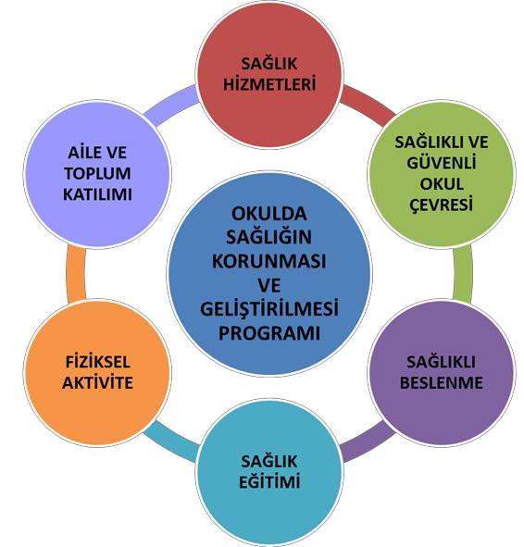
Programın Tanıtımı ve Kapsamı
Okul Sağlığı çalışmaları 6 başlık altında toplanmıştır:
Sağlık Hizmetleri,
Sağlıklı ve Güvenli Okul Çevresi,
Sağlıklı Beslenme,
Sağlık Eğitimi,
Fiziksel Aktivite,
Aile/Toplum Katılımı

Slide 7
Programın temel bileşenleri 6 başlıktan oluşmaktadır. Her bir bileşen kapsamında formlar oluşturulmuştur. Formlarda yer alan tüm maddelerin okullar tarafından mutlaka yerine getirilmesi beklenmektedir.
*Okul çalışanlarının sağlığı ile ilgili çalışmalar, “Sağlık Hizmetleri” ve “Sağlık Eğitimi” bileşenleri, psikososyal danışmanlık hizmetleri de “Sağlık Hizmetleri” Bileşen altında değerlendirilecektir.

Slide 8
Programın Koordinasyonu (SB)
SAĞLIK BAKANLIĞI
Bulaşıcı Olmayan Hastalıklar, Kanser ve Programlar Başkan Yardımcılığı, Çocuk ve Ergen Sağlığı Daire Başkanlığı
İL HALK SAĞLIĞI MÜDÜRLÜĞÜ
Çocuk, Ergen, Kadın ve Üreme Sağlığı Şubesi / Birimi
İLÇE SAĞLIK MÜDÜRLÜĞÜ
Çocuk, Ergen, Kadın ve
Üreme Sağlığı Birimi

Slide 9
Programın Koordinasyonu (SB)
MİLLİ EĞİTİM BAKANLIĞI
Mesleki ve Teknik Eğitim Genel Müdürlüğü, Öğrenci İşleri ve Sosyal Etkinlikler Daire Başkanlığı
İl Milli Eğitim Müdürlüğü
Mesleki ve Teknik Eğitim şubesi
İlçe Milli Eğitim Müdürlüğü
(İlçemizde Destek Hizmetleri Şubesi tarafından yürütülmektedir.)

Slide 10
Programın Koordinasyonu
*Okullarda yapılacak izleme ve değerlendirme çalışmaları İlçe Sağlık Müdürlüğü ve ilçe Millî Eğitim Müdürlüğü tarafından eşgüdümlü gerçekleştirilecektir.
*İlçe Millî Eğitim Müdürlüğü; İlçe Sağlık Müdürlüğü tarafından okullarda yapılacak izleme ve değerlendirme çalışmalarını okul yönetimlerine önceden bildirecek, okullarda gerekli hazırlıkların yapılmasını sağlayacak, izleme ve değerlendirme çalışmalarına katılacaktır.

Slide 11
OKUL SAĞLIĞI YÖNETİM EKİBİ
HER OKULDA
- Bir idareci,
- Bir öğretmen,
- Bir öğrenci,
- Bir okul aile birliği üyesinden oluşan
OKUL SAĞLIĞI YÖNETİM EKİBİ olmalıdır.
Okulda bulunduğu takdirde sağlık çalışanı ve rehber öğretmen ekibin doğal üyesidir.

Slide 12
Okul Değerlendirme Ekipleri Millî Eğitim Bakanlığı’na bağlı
*Tüm resmi ve özel;
Okulöncesi (anaokulu), ilkokul,
Ortaokul ve Liseler,
Pansiyonlu okullar ile Mesleki Eğitim Merkezleri,
Özel Eğitim İş uygulama merkezleri,
Özel Eğitim Mesleki eğitim merkezlerinin izleme değerlendirme çalışmalarını yürütecektir.

Slide 13
Okul Yönetimleri
Tarafından Yapılması Gereken Çalışmalar

Slide 14
Okulların Yapacakları Çalışmalar
Program kapsamında;
Okul yönetimi, Program bileşenlerinin ;
-Sağlık Hizmetleri,
-Sağlıklı ve Güvenli Okul Çevresi,
- Sağlıklı Beslenme- gereklerini yerine getirmelidir.
(Form-3)
Okulda bulunduğu takdirde sağlık çalışanı ve rehber öğretmen ekibin doğal üyesidir.
Okulun, bir idareci, bir öğretmen, bir öğrenci, bir okul aile birliği üyesinden oluşan Okul Sağlığı Yönetim Ekibi olmalıdır.

Slide 15
Okulların Yapacakları Çalışmalar
Okul yönetimi, değerlendirme öncesinde, yapılan iş ve işlemlerle ilgili tüm dokümanları içeren dosyayı hazırlamalıdır.
«OKUL SAĞLIĞI PROGRAMI UYGULAMALARI» DOSYASI
* Dosya içerisinde;
1-Okul Sağlığı Yönetim Ekibi üye listesi (Ek 2a),
2-Okul Sağlığı Planı (Ek 2b),
3- Öğrenci muayene, aşı ve tarama sonuçlarının sayısal verileri,
4- Rehberlik hizmetleri planı, raporları/kayıtları, sayısal verileri,
5-Sağlıkla ilgili konularda öğrenci, okul çalışanları ve velilere yönelik olarak yapılan eğitimlere ait dokümanlar ve kayıt/katılım formları,
6-Program kapsamında gerçekleştirilen etkinliklere ait belgeler (fotoğraf, kayıt/katılım formları, afiş ve broşür gibi),
7- Okul Sağlığı Gelişim panosu

Slide 16
OkullarınYapacakları Çalışmalar
8- Okul tarafından, yemekhane, kantin, kafeterya, büfe, çay ocağı ve gıda depolarının “Okul Kantinlerinde Satılacak Gıdalar ve Eğitim Kurumlarındaki Gıda İşletmelerinin Hijyen Yönünden Denetlenmesi Genelgesi” eklerinde yer alan Kontrol ve Denetim Formu” ile en az ayda bir kez denetlendiğine dair belgeler, (Kantin ve Yemekhane aylık denetleme formu)
9- Fiziksel aktivite karnelerinin yılda 2 kez girişinin yapılmış olması
10-Personel ilkyardım sertifikaları,
11-Okulum Temiz sertifikasının bir örneği
12-Kantin, yemekhane, kafeterya, büfe, çay ocağı ve pansiyon vb. çalışanlarının Hijyen ve Özel Hijyen Eğitimi belgeleri,
13- Temizlik izlem çizelgeleri (sınıf- idari odalar, tuvalet, atölye vb. )
14- Su deposu temizliği ve su analizi ile ilgili belge
15- Haşere ilaçlama (biosidal) belgesi
16- Aynı bahçe içinde bulunan okulların ayrı dosya hazırlamaları

Slide 17
ÖNEMLİ
Okulların Yapacakları Çalışmalar
Değerlendirme öncesi okul yönetimi tarafından dosya tamamlanmış olmalı ve değerlendirme ekibine sunulmalıdır. Dosyanın eksik olması veya hazır olmaması durumunda okul değerlendirmesi BAŞLATILMAZ.

Slide 18
EK – 2a: OKUL SAĞLIĞI YÖNETİM EKİBİ
Okulların Yapacakları Çalışmalar
Sıra No | Adı Soyadı | Unvanı | Görevi | İmza
1
2
3
4
5
6

Slide 19
EK – 2b: ÖRNEK OKUL SAĞLIĞI PLANI
AMAÇ: Obezite ile mücadele
HEDEFLER:
Obezitenin zararları konusunda öğrencilerin bilinçlerinin artırılması,
Sağlıklı beslenme konusunda öğrencilerin bilinçlerinin artırılması, Fiziksel aktivite yapan öğrenci sayılarının arttırılması,
Obez öğrenci sayısının azaltılması
ETKİNLİKLER ve İZLEME-DEĞERLENDİRME
ETKİNLİKLER | UYGULAMA ZAMANI | AÇIK HEDEF UYGULANDI MI? |  | İZLEME-DEĞERLENDİRME
 |  | EVET | HAYIR
İlçe Sağlık Müdürlüğü iş birliği ile öğrencilerin obezite konusunda bilgilendirilmesi | Okul zamanı içinde |  |  | Eğitim alan öğrenci sayıları
Okul bahçesine oyun alanlarının çizilmesi | Okul zamanı içinde Okul zamanı dışında |  |  | Okul bahçesine oyun alanlarının çizilmesi
Okul dışı zamanlarda öğrencilerin ilgi alanına göre fiziksel aktivite ve spor Etkinliklerine (bisiklet sürme, yürüyüş, yüzme, futbol vb.) yönlendirilmesi ve takibinin | Okul zamanı içinde Okul zamanı dışında |  |  | Fiziksel aktivite ve spor etkinliklerinin İsimleri ve bu etkinlikleri yapan öğrenci

Slide 20
FORM-1: ÖĞRENCİ MUAYENE/İZLEM BİLDİRİM FORMU (EK-3)

Slide 21
Okulların Yapacakları Çalışmalar
FORM-1: ÖĞRENCİ MUAYENE/İZLEM BİLDİRİM FORMU (EK-3)
Öğrencilerin aile hekimleri tarafından periyodik muayene ve izlemlerinin yapılması sağlanmalı, (ASM’ lerde MHRS üzerinden randevu alınarak muayenelere gidilmesini sağlamak) Periyodik muayenenin yapıldığını gösteren Form-1(Ek-3) okulda saklanmalı, kayıt altına alınmalıdır.
Mayıs ayının ilk haftasına kadar tüm Periyodik muayenelerin bitirilmesi
****İzlemler her yıl periyodik olarak yapılacaktır.

Slide 22
Okulların Yapacakları Çalışmalar
Okul / Kurumda MEB tarafından yayımlanmış olan okullarda Rehberlik ve Psikolojik Danışma Hizmetleri Kılavuzuna uygun olarak hazırlanmış Rehberlik Hizmetleri Çerçeve Planı olmalıdır.

Slide 23
Okulların Yapacakları Çalışmalar
Okul / Kurumda İlçe Sağlık Müdürlüğü standartlarına uygun ve son kullanma tarihi geçmemiş malzemelerin bulunduğu bir İlkyardım dolabı ( pamuk, flaster, yara bandı, sargı bezi ve baticon )olmalıdır.
İşitme Tarama ve koruyucu ağız diş sağlığı çalışmaları öncesinde , bilgi notları ve onam formları ailelere ulaştırılmalı ve uygulama öncesinde İlçe Sağlık Müdürlüğü personeline bildirilmelidir.
Öğrencilerin okul/kurumda yapılan okul sağlığı ile ilgili eğitimler ve taramaları sonucunda elde edilen sağlık verileri (boy uzunluğu/vücut ağırlığı ölçümleri, tarama sonuçları, aşılama bilgileri vb.) e-okul sistemindeki Okul Sağlığı bölümüne girilmeli.

Slide 24
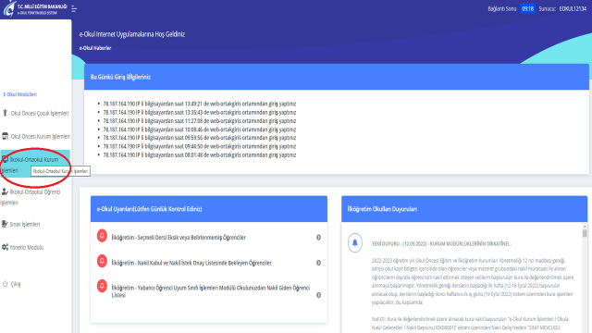
Notes:
İLKOKUL/ ORTAOKUL KURUM İŞLEMLERİ

Slide 25
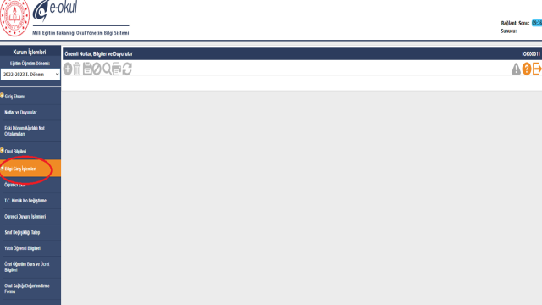
Notes:
BİLGİ GİRİŞ İŞLEMLERİ

Slide 26
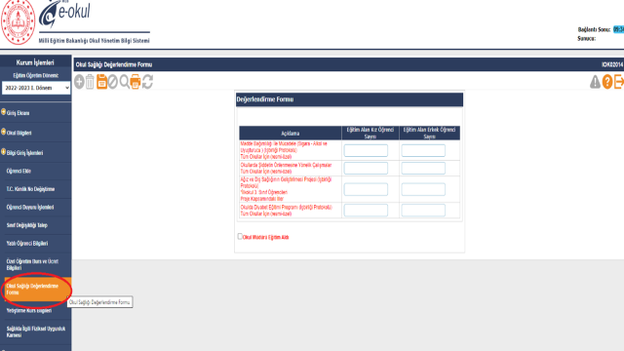
Notes:
OKUL SAĞLIĞI DEĞERLENDİRME FORMU

Slide 27
Okulların Yapacakları Çalışmalar
Sağlıklı beslenme, spor etkinlikleri, periyodik muayene, kişisel hijyen, el yıkama, ağız-diş sağlığı gibi konularda doğru mesajlar içeren poster, afiş gibi materyaller okul içinde uygun yerlere asılmalıdır.
Sağlıkla ilgili öğrenci kulüpleri kurulmuş olmalı ve bu kulüpler sağlıkla ilgili etkinlikler (belirli gün ve haftaların kutlanması, bilgi yarışması, piknik, gezi, yürüyüş, konser, kermes, tiyatro oyunu gibi) düzenlemeleri konusunda okul yönetimi ve çalışanları tarafından desteklenmelidirler.
Yıllık plana uygun olarak Okul Sağlığı panosu aktif olmalı, Her panonun fotoğrafı çekilmeli ve dosyaya konulmalı.

Slide 28
Okulların Yapacakları Çalışmalar
EKSİKLERİN GİDERİLMESİ
Okul yönetimi, değerlendirme ziyareti öncesinde, Form-2 ve Form-3’ü, kendi kendine değerlendirme formu olarak kullanabilir. Bu değerlendirme sonucuna göre, Okulda Sağlığın Korunması ve Geliştirilmesi Programı ile ilgili eksikliklerinin giderilmesi sağlanmalıdır.

Slide 29
İlçe Değerlendirme Ekiplerinin Okul
Denetimleri
İlçe Değerlendirme Ekipleri
Okula Geldiğinde nelere bakar?

Slide 30
FORM-3: PROGRAM BİLEŞENLERİ DEĞERLENDİRME FORMU
Okul Sağlığı Değerlendirme Ekibi tarafından, “Sağlık Hizmetleri 3a, Sağlıklı ve Güvenli Okul Çevresi 3b ve Sağlıklı Beslenme 3c” bileşenleri kapsamında değerlendirme yapılacaktır.
Formlarda yer alan her bir bileşene ait maddelerin tamamının okul/kurumlar tarafından yerine getirilmesi beklenmektedir.
Bileşenler kapsamında herhangi bir maddenin eksik olması durumunda okul/kurumun söz konusu bileşenin gerekliliklerini sağlamadığı kabul edilir.
Bağımsız anaokullarının değerlendirilmesi sırasında, Ek-6’da yer alan bağımsız anaokulları için oluşturulmuş formlar kullanılmalıdır.

Slide 31
3a. Sağlık Hizmetleri
No |  | Evet (E) Hayır (H)
1 | Okul Sağlığı Planında sağlık hizmetlerini içeren amaç ve hedefler belirlenmiştir.
2 | Okul/kurumun, Okul Sağlığı Yönetim Ekibi* vardır.
3 | Okul/kurumun yıllık rehberlik hizmetleri çerçeve planı hazırlanmıştır.
4 | Okul/kurumda ilkyardım dolabı vardır.
5 | Okul/kurum, TSM** ile işbirliği yaparak sağlık hizmetlerini koordine etmektedir.
6 | Okul/kurumdaki tüm öğrencilerin aile hekimleri tarafından yapılan yıllık periyodik muayenelerinin takibi yapılmakta ve bu bilgi TSM ile paylaşılmaktadır.
7 | Tarama, aşılama ve koruyucu ağız diş sağlığı çalışmaları öncesinde bilgi notları ailelere ulaştırılmakta ve uygulama öncesinde TSM personeline bildirilmektedir.
8 | Öğrencilerin okul/kurumda yapılan sağlık muayene ve taramaları sonucunda elde edilen sağlık verileri (boy uzunluğu/vücut ağırlığı ölçümleri, tarama sonuçları, aşılama bilgileri vb.) e-okul sistemine girilmekte, takip edilmekte ve velilerle paylaşılmaktadır.
9 | Okul/kurum çalışanları periyodik muayenenin yapılması için kayıtlı oldukları aile hekimlerine başvurmaları yönünde teşvik edilmektedir.
10 | Risk grubundaki öğrencilerin (özel politika gerektiren öğrenciler) velileri ile görüşmeler/bilgilendirme faaliyetleri yapılarak sağlık kuruluşlarına yönlendirilmektedir.
11 | Okul/kurum bünyesinde rehber öğretmen ve rehberlik servisi vardır.
12 | Rehberlik hizmetleri kayıtları uygun şekilde tutulmakta ve saklanmaktadır.
13 | Tütün ve/veya diğer bağımlılık yapıcı madde kullanımı olan veya olduğu düşünülen öğrencilerin rehber öğretmenle görüşmesi sağlanmaktadır.
14 | Öğrencilerin sağlık kayıtları uygun şekilde saklanmaktadır.
15 | Okul/kurumda ve pansiyonlarda sağlıklı yaşam kültürü oluşturmaya ve olumlu sağlık davranışı geliştirmeye yönelik görsel materyaller öğrenciler ve okul çalışanlarının görebileceği yerde asılıdır.
16 | Sağlıkla ilgili öğrenci kulüp faaliyetleri yapılmaktadır.

Slide 32
3b. Sağlıklı ve Güvenli Okul Çevresi
No |  | Evet (E) Hayır (H)
1 | Okul Sağlığı Planında sağlıklı ve güvenli okul çevresi hizmetlerini içeren amaç ve hedefler belirlenmiştir.
2 | Bahçenin etrafı çevrilidir.
3 | Okul/kurum içinde ve dışında çöp kovaları ve çöplerin toplandığı sistem vardır.
4 | Okul/kurumun içi-dışı ve bahçesi düzenli olarak temizlenmekte ve kaydı tutulmaktadır.
5 | Okul/kurumda Şebeke suyu kullanılmaktadır.
6 | Kuyu/Şebeke su numuneleri İTASHY’te belirtilen mikrobiyolojik Şartları taşımaktadır.
7 | Tuvaletler düzenli olarak temizlenmekte ve kaydı tutulmaktadır.
8 | Tuvalet ortak alanında sıvı/köpük sabun, çöp kovası ve kova içinde çöp poşeti vardır.
9 | Okul/kurumun ısıtma ve havalandırması mevsime uygun olarak yapılmaktadır.
10 | Öğrencilerin tuvalet dışında su içebileceği olanak sağlanmıştır.
11 | Kantin, yemekhane, kafeterya, büfe, çay ocağı ve pansiyon çalışanlarının sağlık bilgisi eğitimi belgesi vardır (sağlık bilgisi ile ilgili çıkarılan yönetmeliklere göre).
12 | Kantin, yemekhane, kafeterya, büfe, çay ocağı, pansiyon gibi yerlerde gıdalar uygun koşullarda saklanmaktadır.
13 | Temizlik işiyle görevli personel vardır.
14 | Temizlik için uygun araç-gereç ve malzeme vardır ve bu malzemeler öğrencilerin ulaşamayacağı yerde muhafaza edilmektedir.
15 | Yeterli sayıda temel ilkyardım sertifikası almış personel vardır.
16 | Acil durumlarda ulaşılması gereken telefon numaraları öğrenci ve okul çalışanlarının görebilecekleri yerlerde asılıdır.
17 | Acil toplanma alanı belirlenmiştir ve tüm okul çalışanları ve öğrenciler tarafından bilinmektedir.
18 | Okul/kurum yönetimi, okul giriş, çıkışlarında ve okul çevresinde öğrenci güvenliğinin sağlanmasına yönelik çalışmaların yapılması için ilgili Kurum ve kuruluşlarla işbirliği içerisindedir (Güvenli çevre, trafik, servis güvenliği, bariyer, güvenlik kamera sistemi gibi).
19 | Okul çalışanları, öğrencilerin görebileceği, etkilenebileceği okul çevresi alanlarında (okul bahçesinin dışı dâhil) tütün ürünleri kullanmamaktadır.

Slide 33
3c. Sağlıklı Beslenme
NOT: Değerlendirmelerde okul/kurum ve eklentileri (pansiyon, yemekhane, kantin, büfe, çay ocağı, atölye vb) dikkate alınacaktır.

Slide 34
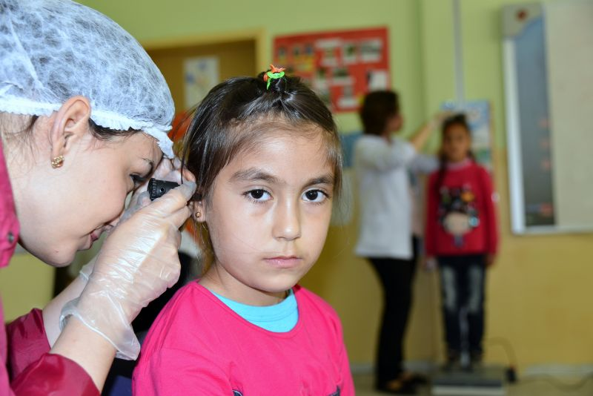
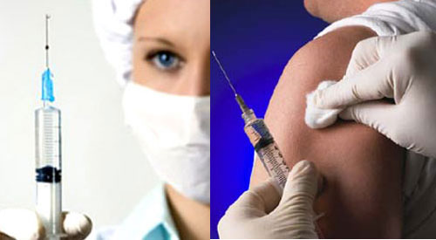
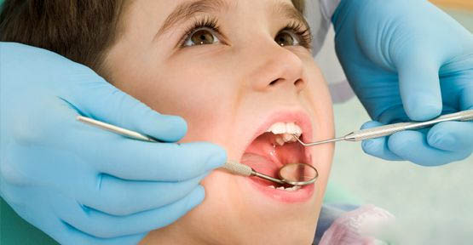
Okul Sağlığı Kapsamında
Yürütülen Program / Projeler

Slide 35
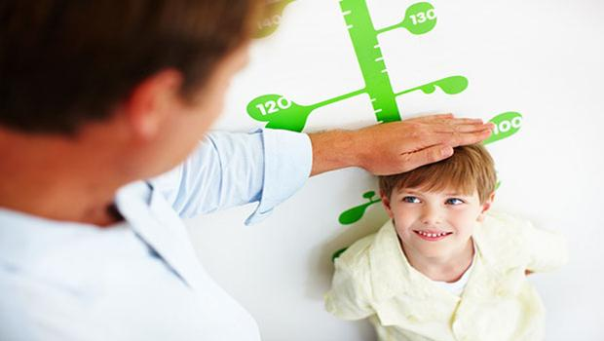
Büyüme Gelişmenin İzlenmesi Programı

Slide 36
Okul Çağı Çocuklarında İşitme Tarama Programı

Slide 37
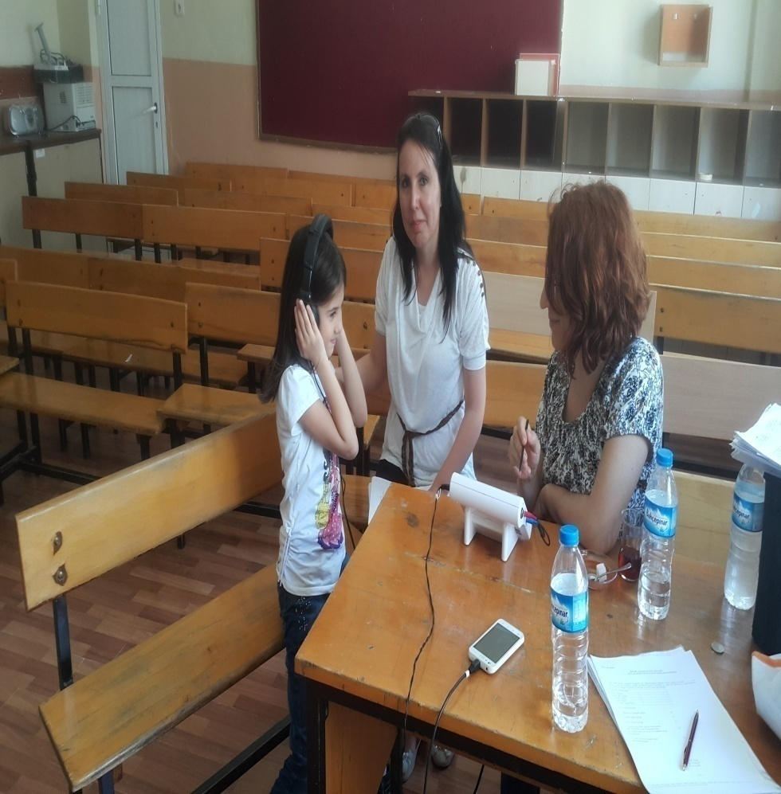
İşitmenin normal gelişimini engelleyecek risk etmenlerini saptamak ve işitmesi normal olmayan olguları erken dönemde tanımak amacıyla İlkokul 1. Sınıf öğrencilerine yapılmaktadır. Bu yıl ilk kez 5. sınıflarda bu programa dahil edilmiştir.

Slide 38
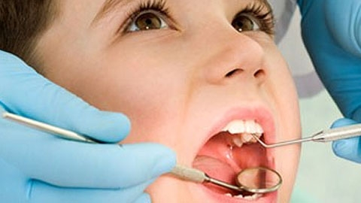
Okullarda Koruyucu Ağız Diş Sağlığı Programı

Slide 39
Yenimahalle İlçe Milli Eğitim Müdürlüğü
Ağız diş taramaları ve florürlü vernik uygulanması Anasınıfı ve İlkokul öğrencilerine yapılmaktadır.
Florürlü vernik uygulanması için Veli Onam Formunu alınması ,

Slide 40
OKULUM TEMİZ BELGESİ

Slide 41
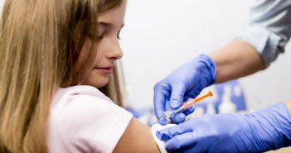
Okul Çağı Çocuklarının Aşılamalar

Slide 42
İlköğretim 1. sınıfta öğrenim gören öğrencilere
DaBT-İPA (Difteri+Boğmaca+Tetanoz+Çocuk Felci/Dörtlü Karma)
KKK (Kızamık+Kızamıkçık+Kabakulak) aşıları,
Ortaokullarda 8.Sınıflara öğrenim gören öğrencilere ise
Td (Tetanoz+Difteri) aşısı uygulanmıştır.
Aşı uygulamaları Aile hekimliğinde yürütülmektedir.

Slide 43
Okullarda Diyabet Eğitim Programı

Slide 44
Fiziksel Aktivite Uygunluk Karnesi

Slide 45
Yenimahalle İlçe Milli Eğitim Müdürlüğü
Fiziksel Aktivite Uygunluk Karnesi 15 Eylül – 15 Ekim ve 15 Nisan 15 Mayıs tarihleri arasında e Okul sistemine giriş yapılarak , yılda 2 kez verilecek olup uygulamada mekik, şınav, otur-uzan esneklik ölçümü, vücut ağırlığı ve boy uzunluğu ölçümü değerlendirilecektir.

Slide 46
Türkiye Bağımlılıkla Mücadele
Eğitim Programı

Slide 47
EĞİTİMLER
Eğitimler İlçe Sağlık Müdürlüğü Tarafından Planlanıp Gerçekleştirilecektir.
Obezite Tüm Öğrenciler
Diabet Tüm Öğrenciler
Ağız Ve Diş Sağlığı Anaokulu Ve İlkokullar
Ergenlik Dönemi Ortaokul 6.Ve 7. Sınıflar
Gençlerde Hijyen Ve Cilt Sağlığı Lise 9 Ve 10 Sınıf

Slide 48
Teşekkürler

